Slide 1
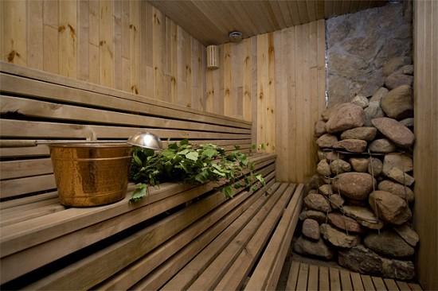
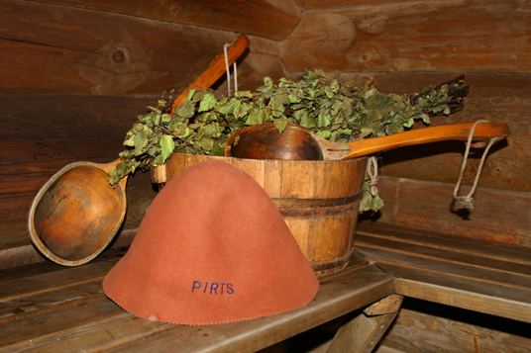
Pirts procedūras

Slide 2
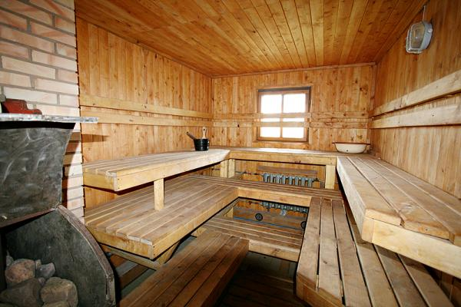
Pirts formulējums
Cilvēki kopš seniem laikiem ir gājuši pirtī dažādu motīvu\
vadīti:
reliģisku;
dziedniecisku;
mazgāšanās;
atpūtas;
sociālu.
Pirts kā procedūra ir ķermeņa pakļaušana augstai temperatūtai
ar mērķi izsaukt svīšanu. Ar sviedriem no organsima tiek
izvadītas nevajadzīgas vielas. Karstums kalpo arī kā muskuļus
atslābinošs un muskuļu sāpes remdējošs līdzeklis.

Slide 3
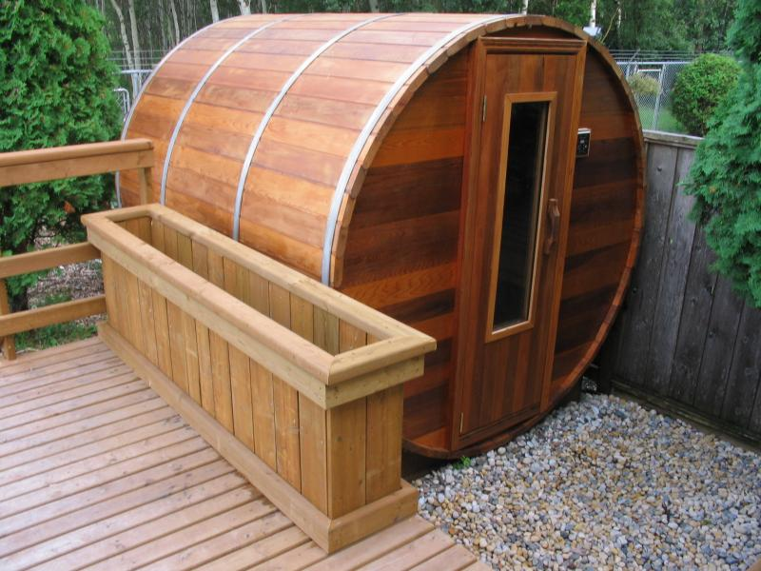
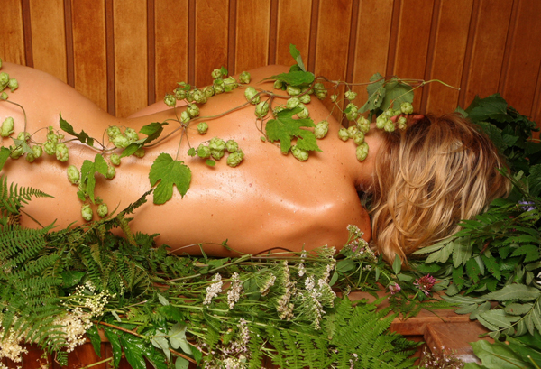
Atmosfēras stāvokli raksturo temperatūra un relatīvais mitrums. Mitrums ir mainīgs, no 0 - 100%. Gaisa temperatūra dažādās pirtīs mainās no 30 – 150° C.
Šajā lielumu diapazonā nosacīti var sadalīt pirtis:
Sausā gaisa pirts – temp. 90 – 110° C, mitrums 5% – 10%; praktizē arī – temp. 120 – 140° C, mitrums 5% – 10%;
Mitrā gaisa pirts - temp. 75 – 90° C, mitrums 20 – 35%;
Tvaika pirts - temp. 45 – 65° C, mitrums 40% – 65%; praktizē arī – temp. 65° C, mitrums 65%; praktizē arī – temp. 70° C, mitrums 65%;
Tvaika (ūdens) pirts - temp. 40 – 45° C, mitrums 100%;

Slide 4
Uzskata, ka mitrās un ūdens pirtis (piem., japāņu pirtis) mazāk efektīvi atjauno darbaspējas. Organisma termoregulācijas sistēma dažādi reaģē atkarībā no gaisa mitruma. Sauss gaiss atvieglo mitruma iztvaikošanu no ādas virskārtas, elpošanas ceļiem un plaušām, mazāk intensīvi sakarsē audus, neizmainās gāzu apmaiņa plaušās, kopumā ņemot, atvieglo termoregulācijas procesus, un vieglāk ir izturams karstums.
Pretēja ir mitra gaisa iedarbība. Tomēr nevar teikt, ka tvaika pirts nebūtu vēlama cilvēka organismam. Tai ir lieliska higiēniska iedarbība, norūdīšanās iespējas. Sausās pirtis ieteicamas mazāk norūdītiem cilvēkiem, kā arī atveseļošanās periodā, gados vecākiem cilvēkiem, sportistiem, lai atjaunotu spēku pēc fiziskas pārslodzes, kā arī notievēšanai.

Slide 5
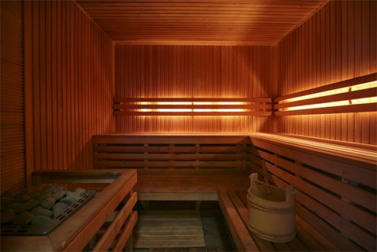
Pirts evolūcija
Arheoloģiskie izrakumi liecina, ka jau senatnē ir pastāvējušas speciālas konstrukcijas, kuras nešauboties var uzskatīt par mūsdienu pirts pirmsākumu. Pirmatnējie cilvēki par siltuma avotu izmantoja karstos (termiskos) pazemes ūdeņus vai sakarsētus akmeņus.
Nepieciešamība pēc miesas un gara tīrības daudzām tautām radusies jau ļoti sen. Skitu ciltīm pirtis bija pārvietojamas telts veidā. Senajā Krievzemē būvēja koka pirtis. Indijā ir atklātas seno pilsētu drupas, kur vannas bija gandrīz katrā namā. Arheologi Krētas salas valdnieka mītni attiecina uz otro tūkstošgadi pirms mūsu ēras. Šajā mītnē pirts vajadzībām bija aprīkotas vairākas telpas.

Slide 6
Daudzos senos traktātos ir aprakstīta ūdens procedūru svarīgā nozīme cilvēku dzīvē. Senie “gudrie” Hērodots un Aristotelis šim jautājumam ir pievērsušies īpaši. Viņi sprieda par valsts civilizācijas attīstību atkarībā no pirts esamības vai neesamības. Var mēģināt izsekot dažiem attīstības virzieniem. No senajiem ēģiptiešiem tradīcijas aizguva senie spartieši, tad senie grieķi, tad senie romieši un viduslaiku romieši – Bizantijas grieķi, tad tiešā ceļā mūsu senči. Šīs attīstības ceļš un pielietošanas paņēmiens, kad tiek sasildītas akmens grīdas un telpas sienas, pa speciālām ejām vadot karsto gaisu. Mūsdienās šādas pirtis cauc par romiešu – turku pirtīm, dažkārt - par romiešu – īru pirtīm. Pamatprincips - siltuma avots ir karstais gaiss. Mērķis ir cilvēka miesu sakarsēt un sagatavot masāžas veikšanai vai rituālām mazgāšanās procedūrām.

Slide 7
Cits attīstības virziens meklējams austrumos un paredz pēršanās efektu sasniegt ar sasildītu ūdeni. Kā varianti ir sakarsētas smiltis vai koku skaidas. Cilvēki pērās, ieslīguši šajās ļoti karstajās vannās. Šādas pirts piemērs ir Japānas Sento vai Furo. Līdzīgas pirts tradīcijas ir arī Korejā.
Publiskās pirts pirmsākumi meklējami senajās austrumu valstīs – Asīrijā, Babilonijā, Senajā Persijā un Ēģiptē. Pirms sešiem tūkstošiem gadu ēģiptieši izmantoja masāžu un mazgājās 2. reizes no rīta un 2. reizes vakarā. Visur uzceltās pirtis bija brīvi peejamas. Lielā cieņā esošās pirts procedūras, masāža un mērenība ēšanā ļāva tiem saglabāt skaistas figūras un lieliski cīnīties ar pāragru novecošanu. Tajā laikā ēģiptiešu ārsti tika uzskatīti par pašiem labākajiem. Ārstniecībā tie noteikti izmantoja dažādas ūdens procedūras.

Slide 8
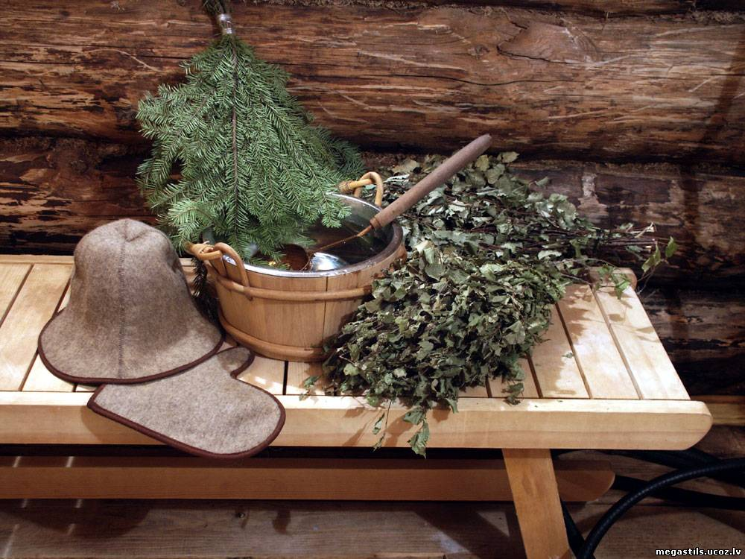
Īpašs pirts uzplaukums vērojams I – II gadsimtā Senajā Romā. Romieši uzbūvēja savas pirtis mūsdienu Anglijas, Vācijas, Francijas, Bulgārijas u.c. teritorijās. Kristietības laikā romiešu pirtis tika izdemolētas, un tradīcijas zuda. Eiropa par pirts tradīcijām no jauna uzzināja no Krievijas. Pēterim I apceļojot Eiropu, visur tika celtas krievu pirtis. Tas pārsteidza Eiropas aristokrātus, kuri tajā laikā nemīlēja mazgāties. Mazgāšanās tika aizstāta ar spēcīgām aromātiskām smaržvielām.

Slide 9
Renesanses periodā miesas tīrība atguva savas pozīcijas, un tauta sāka mazgāties nedaudz biežāk. Arī aristokrātija sāka mazgāties biežāk, un mazgājamos traukos ūdeni sāka mainīt pēc katra cilvēka. Sāka atcerēties par pirti, tā kļuva par iegribu un kaprīzes lietu. Anglijas parlaments izdeva rīkojumu celt pirtis un samazināt pakalpojumu un ūdens cenas.
Aristokrātu pirtīs katram individuāli tika piedāvāti mazgājamie trauki, un tā bija liela greznība. Ūdens tika sildīts citā telpā. Lielos katlos ielēja aukstu ūdeni. Speciālās krāsnīs sakarsēja akmeņus, kurus ielika katlos ar auksto ūdeni. Tādā veidā stundas laikā varēja sasildīt ūdeni. Šajā laikā savādāka situācija bija ziemeļeiropas valstīs - Somijā, Norvēģijā un Zviedrijā. Tur pērās bieži un ar baudu, nepievēršot nekādu vērību reliģiozajiem uzskatiem un aizliegumiem.

Slide 10
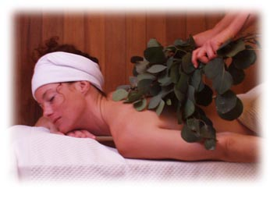
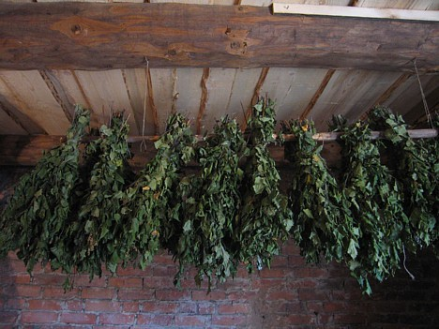
Pēršanās
Pirts slotiņa ir jāiemērc traukā ar ūdeni, kurš ir auksts. Ja, slotu uzvārās, tā vairs nav derīga.
Slota jāiemērc laikus, vismaz dienu iepriekš.
Pirms, pēršanās aplejieties ar ūdeni, lai ķermeni sagatavotu nākošajam procesam.
Dodoties pērtuvē, jāļauj ķermenim sasilt un kad sirds pie karstuma pieradusi, var sākt pērties. Tomēr, dodoties pērtuvē iesācējiem ieteicams ne vairāk kā 3 reizes, tomēr arī rūdītiem pirtī gājējiem, nevajadzētu pārspīlēt.
Guļot uz lāvas ieteicams atbrīvoties pēc iespējas vairāk un elpot vienmērīgi caur muti.
Sākot pēršanos, tā ir jāveic pakāpeniski: sirds virzienā no kājām uz augšu, no pleciem uz leju, tomēr to nedrīkst darīt stipri belžot, bet maigi pieskaroties.

Slide 11
Pēršanās notiek pakāpeniski, kam par pamatu ir četri pēršanās veidi.
Pirmais, no pēršanas veidiem ir glaudīšana. Slota tiek virzīta pa ķermeni uz augšu- pa ikriem, gurniem, muguru, rokām, sākot no plaukstām, uz kakla pusi. Pēc tam tādā pašā veidā slota tiek virzīta atpakaļ. Šo paņēmienu var atkārtot divas līdz trīs reizes.
Otrais, no pēršanās veidiem ir šaustīšana. Veicot vieglus uzsitienus pa muguru visos virzienos, bet pakāpeniski pārvietojoties uz ķermeņa lejasdaļu. Šaustīšana jāveic apmēram minūti. Šo paņēmienu jānobeidz ar glaudīšanu.
Trešais, no pēršanās veidiem ir pēršanās. Šo paņēmienu sāk ar muguru. Paceļot slotas tiek uztverts karstais gaiss, divas līdz trīs reizes jāuzsit pa muguras muskuļu apvidu. Slotas atkal jāpaceļ, un strauji jānoliek uz muguras un jāpiespiež ar rokām. Pēc vajadzības to var darīt arī uz pārējām ķermeņa daļām.

Slide 12
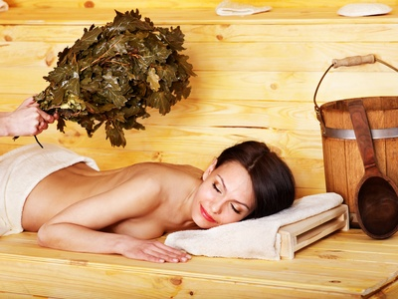
Ceturtais, no pēršanās veidiem ir beršana. Slotu jāpaņem vienā rokā un, piespiežot tās laipno daļu pie ķermeņa, norīvē miesu visos virzienos. Beršanu sāk ar muguru, pāriet pie dibena un gurniem.
Būtiski atcerēties, ka pirts biedru nedrīkst sist ar slotu, bet tikai iepliķēt. Tā ķermenis tiek labi izmasēts, uzlabota asinsrite, vielmaiņa un āda sāks labāk elpot.

Slide 13
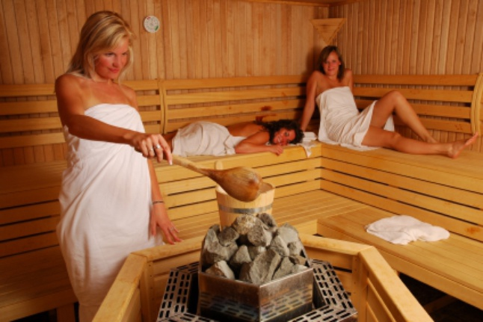
Pirts SPA procedūras
Ķermeņa ādai veselīga procedūra ir klasiskā pirts – tvaika jeb krievu pirts. Tā „atver” ādu, noskrubē tās atmirušo virskārtu un uzņem visas labās vielas no pirts slotiņām un ēteriskajām eļļām.
Vispirms ķermenis pirtī tiek uzsildīts. Ādas virskārta jeb atmirušais slānis augstajā gaisa temperatūrā uzbriest un tad vari veikt ādas atslāņošanu. Var izmantot dažāda veida pašgatavotus skrubjus, piemēram, kafijas biezumus. Ieteicams lietot kafijas biezumus, kuri nav bijuši aplieti, jo tad tie ir bagāti ar kafijas pupiņu eļļām, bioloģiski aktīvām vielām un tajos ir vairāk ēterisko eļļu, un, līdz ar to, skrubis ir piesātinātāks.

Slide 14
Vēl skrubi var pagatavot no vienādās daļās sajauktas sāls ar sodas. Tas, gan mehāniski iedarbosies uz atmirušās ādas virskārtas nolobīšanu, gan arī, piesaistot sālim ūdeni, izvadīs vairāk sārņu. Soda kā sārms, savukārt, uzsūksies un atjaunos ķermeņa kopējo PH līmeni. Normāls ķermeņa serumu – asins un limfas serumu PH līmenis ir 7,4 – 7,8. Un, ja tas ir zemāks, tad tiek traucēti normālie fizioloģiskie procesi – palielinās nogurums un nespēks, locītavās uzkrājas un nogulsnējas sāļi.
Mūsdienās šo ķermeņa PH līmeni pazemina gan daudzi pārtikas produkti, gan arī emocionālais stāvoklis – dusmas, naids, aizvainojums, bēdas, vainas apziņa, tās, ko mēs saucam par negatīvām emocijām – arī tās ķermenī maina bioķīmiskos procesus un tas kļūst arvien skābāks, ķermeņa PH līmenis mazinās. Un soda kā izteikts sārms, šajā gadījumā uzsūcas, un pirtī uzsilušajam ķermenim PH līmeni palīdz normalizēt.

Slide 15
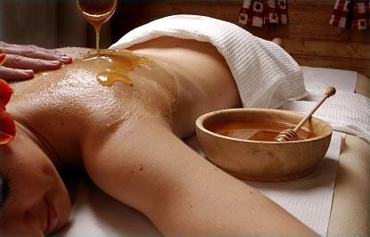
Ļoti vērtīgas ir arī medus maskas, jo šis ir bioloģiski ļoti aktīvs produkts. Tad, kad ķermenis pirtī ir uzsildīts, ādu var ieziest ar medu – tas ļoti labi uzsūksies!
Savukārt pēršanās ķermenim nodrošinās atsārņošanos, attīrīšanos un stimulēšanu.
Pēc pirts, savukārt, ļoti iesakāma ir visa ķermeņa ieeļļošana. Šim nolūkam var izmantot dažādas klasiskās bāzes eļļas: sezama, kokosa, vīnogu kauliņu, vai aprikožu kauliņu eļļu. Pēc pirts procedūras, kad ķermenis būs uzkarsis, tas eļļu viegli uzsūks un tā ļoti labi iestrādāsies ādā.

Slide 16
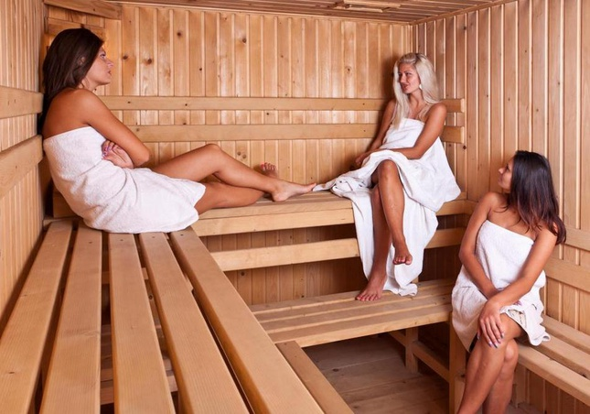
10 ieguvumi, ko dod pirts un ūdens procedūras
1.Paaugstina organisma aizsargspējas pret vīrusiem un baktēriju infekcijām;
2. Saslimšanas gadījumā atveseļošanās ir ātrāka;
3.Ļauj ietaupīt uz nenopirkto zāļu rēķina;
4.Veicina enerģijas pieplūdumu, toksīnu izvadīšanu, stimulē asinsriti,
noņem saspringumu muskuļos; palielina organisma noturību pret
aukstumu;
5. Samazina sāpes plecos, locītavās, mugurā;
6. Uzlabo vielmaiņu, palīdz cīņā ar lieko svaru, alerģijām, astmu;
7. Ļauj atbrīvoties no emocionālās spriedzes, labāk pārvarēt sadzīves
grūtības, relaksē un sakārto domāšanu;
8. Kliedē nomāktību, mazina depresiju un uzlabo miegu;
9. Padara ādu tvirtāku, ļauj saglabāt jauneklīgumu;
10.Vairo pašapziņu un dzīvesprieku; ļauj sasniegt eiforiju
bez mākslīgiem apreibināšanās līdzekļiem.

Slide 17
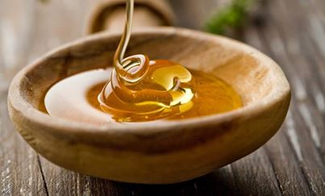
Ķermeņa maskas apmeklējot pirti
Medus un sāls ķermeņa maska.
Vajadzīgs pāris ēdamkarotes medus un ½ ēdamkaroti sāls,
sajauc šos ingredientus. Masējošām kustībām zied uz
ķermeņa un, pēc 10 minūtēm noskalo. Šī maska ļoti labi
atvērs un attīrīs poras, kā arī veicinās pārējo pirts
procedūru efektivitāti!

Slide 18
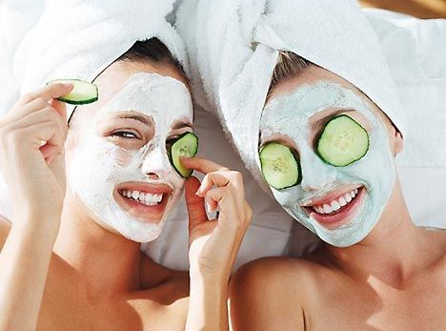
Attīrošā sejas maska.
Auzu pārslas (pusglāzi) pārlej ar siltu pienu un pievieno
tējkaroti medus. Pienu nedrīkst liet daudz, tā, lai iegūtā
masa ir biezas konsistences, pretējā gadījumā to būs grūti
uzklāt. Iegūto maisījumu zied uz sejas un atstāj iedarboties
15 minūtes. Noskalo ar siltu ūdeni.

Slide 19
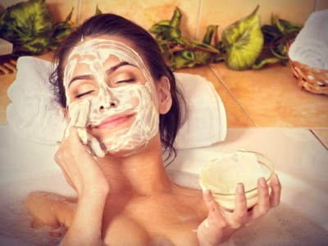
Barojošā sejas maska.
Olas dzeltenumu sajauc ar tējkaroti olīvu vai mandeļu
eļļas un pievieno desmit gramus rauga. Visas sastāvdaļas
samaisi un zied uz sejas. Masku atstāj iedarboties 15
minūtes. Noskalo ar siltu ūdeni.

